Slide 1
单片机原理及工程应用
21世纪高等学校计算机规划教材
电子工业出版社

Slide 2
第8章 MCS-51单片机与A/D和D/A的接口技术
本章教学基本要求
1．了解A/D控制器和D/A控制器的基本工作原理和主要性能指标。
2．掌握串行、并行A/D、D/A控制器与MCS-51单片机的接口处理技术。
重点与难点
1．以TLC5510和XL2543为实例，熟练掌握A/D控制器的串行或并行的控制时序。
2．掌握MCS-51单片机实现对串行A/D控制器和串行D/A控制器的程序编写。
Notes:
欢迎辞

Slide 3
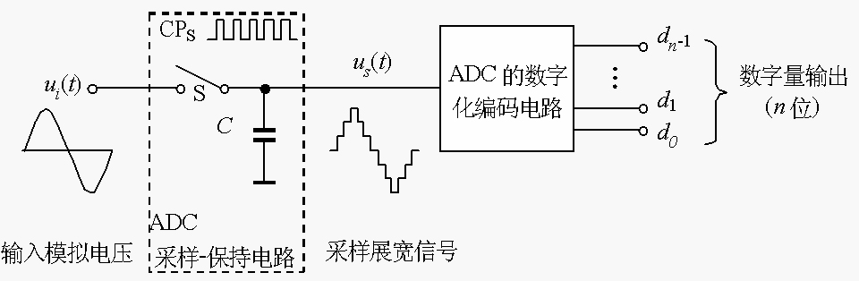
8.1 A/D转换器
8.1.1 A/D转换器基本原理
A/D转换器是模拟/数字（Analog/Digital）转换器的缩写，实现模拟量到数字量的转换。模拟量可以是电压、电流等电信号，也可以是压力、温度、湿度、位移、声音等非电信号。在A/D转换前，输入到A/D转换器的输入信号必须经各种传感器把各种物理量转换成电压信号。A/D转换后，输出的数字量可有8位、10位、12位和16位等。A/D转换器工作过程分为四个阶段：采样、保持、量化、编码，如图8-1所示。

Slide 4
8.1.2 A/D转换器主要结构
目前A/D转换器主要的结构有6种：逐次比较型、积分型、并行比较型/串并行型、Σ-Δ调制型、电容阵列逐次比较型和压频变换型。
1．逐次比较型A/D转换器
逐次比较型A/D转换器是将输入模拟信号与不同的参考电压做多次比较，使转换所得的数字量在数值上逐次逼近输入模拟量的对应值。芯佰微公司生产的CBM79AD60G是一款18位、5MSPS逐次逼近型A/D转换器，具有内部转换时钟产生电路和误差校正电路，采用通用串行接口。
2．积分型A/D转换器
积分型A/D工作原理是将输入电压转换成时间（脉冲宽度信号）或频率（脉冲频率），然后由定时器/计数器获得数字值，其优点是用简单电路就能获得高分辨率，但缺点是由于转换精度依赖于积分时间，因此转换速率极低。初期的单片A/D转换器大多采用积分型，逐次比较型已逐步成为主流。

Slide 5
8.1.2 A/D转换器主要结构
3．并行比较型/串并行型A/D转换器
并行比较型A/D采用多个比较器，仅作一次比较而实行转换，又称Flash（闪速）型。由于转换速率极高，n位的转换需要2n-1个比较器，因此电路规模也极大，价格也高，只适用于视频A/D转换器等速度特别高的领域。
串并行比较型A/D结构上介于并行型和逐次比较型之间，最典型的是由2个n/2位的并行型A/D转换器配合A/D转换器组成，用两次比较实现转换，称为Halfflash（半闪速）型。
还有分成三步或多步实现A/D转换的叫做分级（Multistep /Subrangling）型A/D，从转换时序角度又称为流水线（Pipelined）型A/D。现代的分级型A/D中还加入了对多次转换结果作数字运算而修正特性等功能。这类转换器的转换速度比逐次比较型高，电路规模比并行型小，如苏州云芯微电子研发的A/D转换芯片YA14D250内核采用多级、差分流水线架构，采样率最高可以达到250MSPS。
以上三种均属于比较型A/D转换器

Slide 6
8.1.2 A/D转换器主要结构
4．Σ-Δ调制型A/D转换器
Σ-Δ型A/D由积分器、比较器、1位D/A转换器和数字滤波器等组成。原理上近似于积分型，将输入电压转换成时间（脉冲宽度）信号，用数字滤波器处理后得到数字值。这类A/D转换器容易做到高分辨率，但转换速度一般比较低（采样频率一般小于200kHz），主要用于音/视频和高精度测量场合，如我国芯海科技公司研发的CS1242是一款高精度24位Sigmal-Delta型的A/D转换器，可广泛应用于高精度测量领域。
5．电容阵列逐次比较型
电容阵列逐次比较型A/D在内置D/A转换器中采用电容矩阵方式，也可称为电荷再分配型。一般的电阻阵列D/A转换器中多数电阻的值必须一致，在单芯片上生成高精度的电阻并不容易。如果用电容阵列取代电阻阵列，可以用低廉成本制成高精度单片A/D转换器。最近的逐次比较型A/D转换器大多为电容阵列式的。国内信路达公司生产的XL548以8位开关电容逐次逼近的方法实现A/D转换，转换时间最长17us。

Slide 7
8.1.2 A/D转换器主要结构
6．压频变换型（如AD650）
压频变换型（Voltage-Frequency Converter）是通过间接转换方式实现模数转换的。其原理是首先将输入的模拟信号转换成频率，然后用计数器将频率转换成数字量。从理论上讲这种A/D的分辨率几乎可以无限增加，只要采样的时间能够满足输出频率分辨率要求的累积脉冲个数的宽度，其优点是分辨率高、功耗低、价格低。信路达公司生产的XD231/XD331属于压频变换型A/D转换器。

Slide 8
8.1.3 A/D转换器主要性能指标
1．分辨率
A/D转换器的分辨率用输出二进制数的位数表示，位数越多，误差越小，转换精度越高。
例如，输入模拟电压的变化范围为-10V～+10V，若第一位用来表示正、负符号，其余N-1位（N代表A/D转换器的位数）表示信号数值，8位A/D转换器可以分辨的最小模拟电压为10V×2⁻⁷≈80mV；12位A/D转换器可以分辨的最小模拟电压为10V×2⁻¹¹≈4.88mV，而16位A/D转换器可以分辨的最小模拟电压为10V×2⁻¹⁵≈0.31mV。
2．相对精度
对于线性A/D转换器，相对精准度就是它的线性程度。相对精确度是指实际输出值与理论输出值的接近程度，其计算方法如下：相对精准度＝（实际输出-理想输出）/理想的满刻度输出×100%。

Slide 9
8.1.3 A/D转换器主要性能指标
3．转换速度
转换速度是指完成一次模拟量转换成数字量转换所用的时间。转换时间越长，转换速度就越低。转换速度与A/D转换器的工作方式、内部结构有很大的关系，如逐位逼近式A/D转换器的转换速度要比双积分式A/D转换器高许多。除此以外，转换速度还与转换器的位数有关，一般位数少的（转换精度差）转换器转换速度高。目前常用A/D转换器转换位数有8、10、12、14、16位，其转换速度根据转换原理和转换位数不同，一般在几微秒至几百毫秒之间。
A/D转换器还有其他性能指标参数，如信噪比、温漂、线性度、偏移误差(零漂）等。

Slide 10
8.1.4 A/D转换器应用实例
CPU只能识别和处理数字信号，因此外部的模拟信号需要经过A/D转换才能被单片机识别。目前针对单片机系统的A/D转换控制主要实现方式有两种：一种是将A/D转换功能部件集成到单片机芯片中，另一种是单片机通过外扩A/D芯片来实现模拟信号采集。
1．并行A/D转换器TLC5510应用实例
TLC5510是美国TI公司生产的新型8位高阻抗并行模数转换器，采用CMOS结构、分辨率为8位、采样最高速度为20Ms/s的模拟/数字转换器。该芯片采用单5V电源供电，内部具有采样和保持电路，内部带有标准分压电阻，可以从+5V电源获得2V满刻度的基准电压。
TLC5510内部包含2路参考电压选择模式控制器，3路采样比较器和编码器。转换结果的高4位由高位编码器提供，低4位采样数据由两个低4位的编码器交替提供，最后的8位数据输出到数据寄存器中锁存输出。

Slide 11
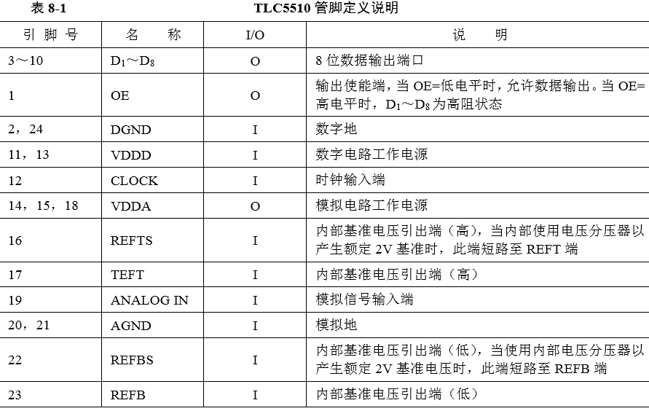
8.1.4 A/D转换器应用实例
TLC启动A/D开始工作后，在2.5个时钟周期的后，A/D完成数据转换，将数据送到内部数据总线上，外部CPU可以读取到此次转换的数据结果。

Slide 12
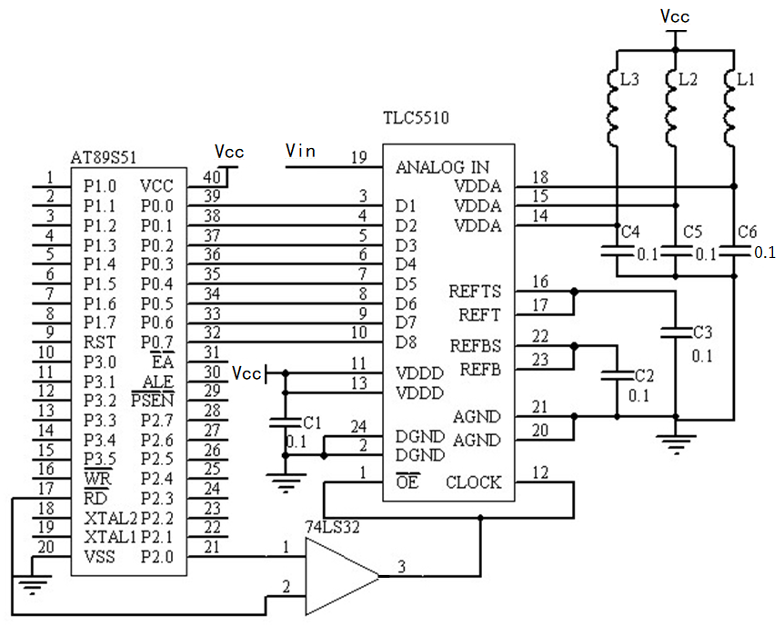
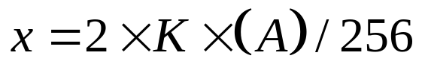
8.1.4 A/D转换器应用实例
针对图8-4中所示电路，由于采用了TLC内部的2V基准电压，设Vin所对应物理电压值为x，则x与程序中累加器A的值的关系可以用式(8-1)进行计算。
其中，(A)为CPU读取的累加器A的值，k为分压系数，当电路中没有分压电路则k=1。当A的值为0时，则x=0V；当A的值为128时，则x=1V；当A的值为255时，则x≈2V。
单片机实现TLC5510操作的参考程序如下。
MOV DPTR, #0FEFFH; 指向TLC5510的地址
MOVX A, @DPTR; 读取TLC5510的转换数据
把模拟电路电源与数字电路电源进适当隔离！

Slide 13
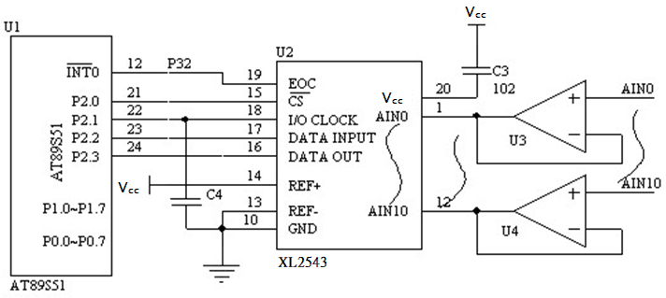
8.1.4 A/D转换器应用实例
2．串行A/D转换器XL2543应用实例
XL2543是信路达公司生产的12位开关电容型逐次逼近模数转换器。XL2543的控制管脚只有4个，分别为CS（片选）、输入/输出时钟（I/O CLOCK）、串行数据输入端（DATA INPUT）和输出端（DATA OUTPUT）。XL2543的11个输入通道（AIN0～AIN10）可由片内的通道多路选择器进行任意选取。当A/D转换结束，EOC管脚输出高电平，根据读取时序，CPU可以方便获取指定通道的A/D转换结果。
思考：
(1)该电路叫啥？
(2)有何作用？

Slide 14
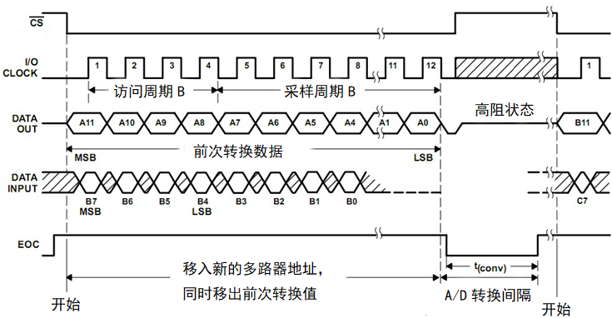
8.1.4 A/D转换器应用实例
CPU要正确读/写SPI设备，必须严格遵守SPI工作时序。XL2543的工作时序如上图所示。
CPU要启动XL2543，首先在CS端送出一个低电平，同时给XL2543的时钟管脚送出周期性的脉冲信号。之后，单片机根据要求发出的一系列方波信号，并且将通道选择、输出数据长度选择、前导选择、单双极性选择的控制信息送入DATA INPUT端，由于EOC信号在第一个I/O CLOCK下降沿的时候变为高电平了，因此，DATA OUT端会送出A/D转换的结果，但是该数据为上一次XL2543转换完成的数据。

Slide 15
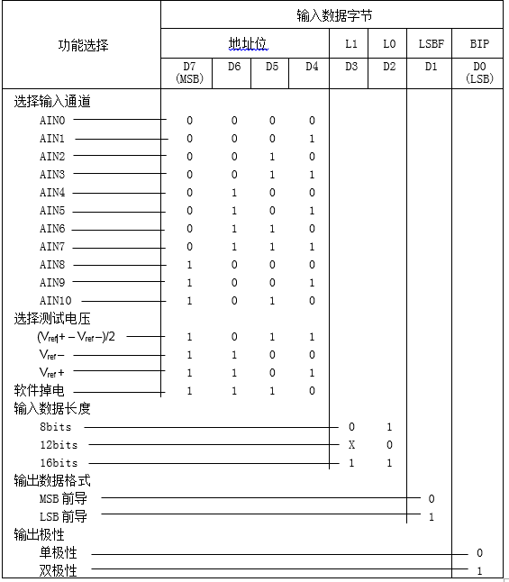
8.1.4 A/D转换器应用实例
XL2543每次转换和数据格式可以通过设置其内部寄存器进行选择，可以使用12或16个时钟周期得到全12位分辨率；可以使用8个时钟周期得到8位分辨率。XL2543的输入数据是8位数据流，高四位（D7～D4）用于选择模拟通道地址，第三位和第四位（D3～D2）用于决定输出数据长度，第二位（D1）用于决定输出数据格式，第一位（D0）用于选择输出的单双极性。为了最小化CS噪声引起的误差，内部电路会在CS变为低电平之后建立等待时间，然后再响应控制输入信号。

Slide 16
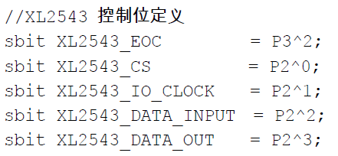
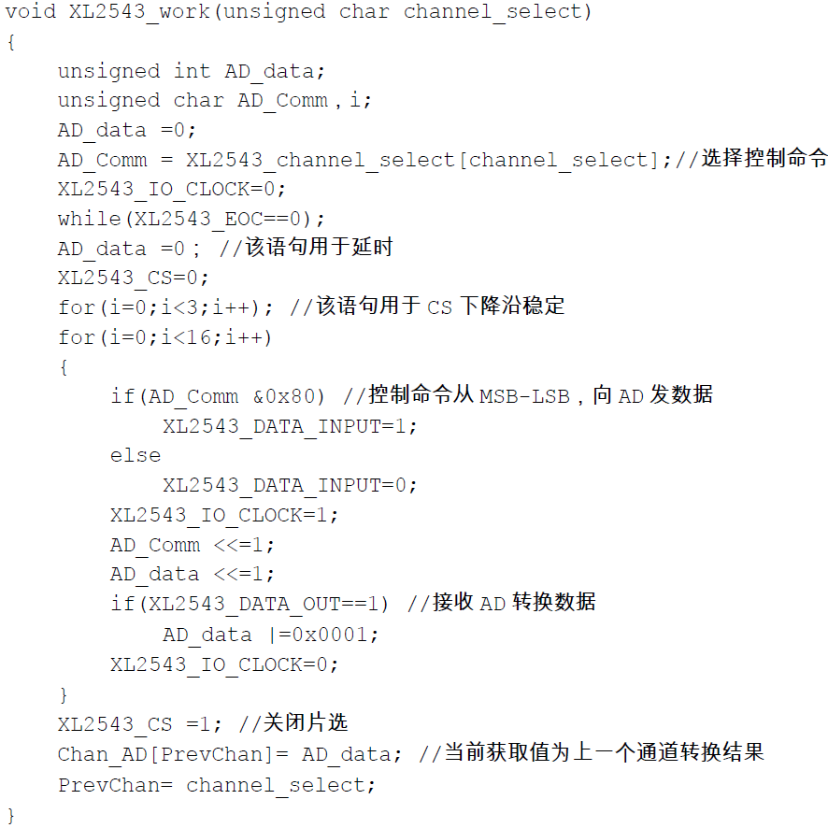
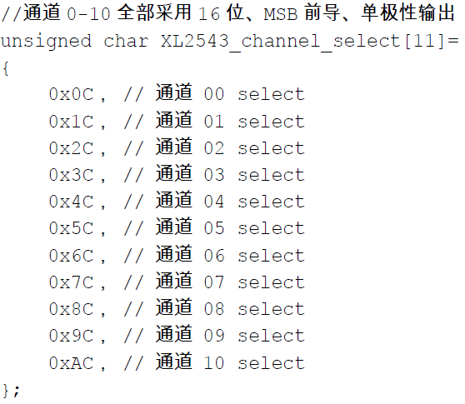
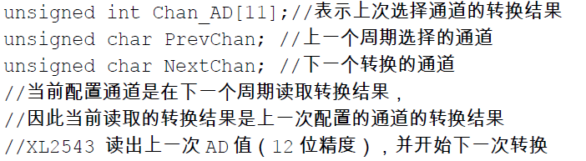
注意SPI的工作时序！

Slide 17
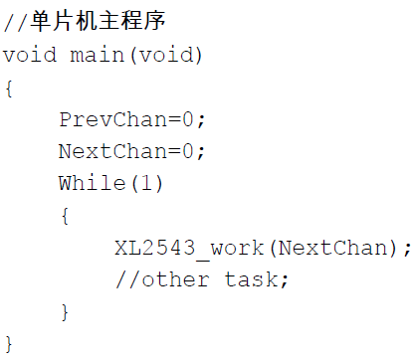
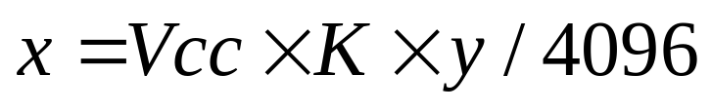
8.1.4 A/D转换器应用实例
在图8-5所示的电路中，A/D转换器的参考电压为外部的Vcc，设输入电压值为x，设y为函数XL2543_work(channel_select) 当前获取的A/D转换数字量，则x可以用式(8-2)表示。
式（8-2）中，Κ也是分压系数，当电路中没有分压电路则Κ=1。在A/D采集电路中，需要注意的是模拟信号变化范围，该范围一方面不能超过芯片信号输入端能够承受的最大安全电压，否则会损坏电路；另一方面不能超过参考电压（Ref），否则超过值均为满刻度值，即在图8-5中，如果Vcc=5V，那么当输入信号AINx≥5V，则y的取值始终为4095。因此，当输入信号超过参考电压时，需要在前端进行分压处理，在后续计算中在将分压系数Κ代入到式（8-2）中。

Slide 18
8.2 D/A转换器
8.2.1 D/A转换器基本原理
D/A转换器实现将数字量转换成模拟量输出。数字量是用二进制按数位组合起来表示的，对于有权码，每位代码都有一定的权。为了将数字量转换成模拟量，必须将每1位的代码按其权的大小转换成相应的模拟量，然后将这些模拟量相加，即可得到与数字量成正比的总模拟量，从而实现了数字—模拟转换。
8.2.2 D/A转换器主要结构
D/A转换器的结构主要有二进制权电阻网络D/A转换器、倒T型电阻网络D/A转换器和权电流型D/A转换器三类。
1．二进制权电阻网络D/A转换器
如图8-8为二进制权电阻网络D/A转换器的基本工作原理。不论模拟开关接到运算放大器的反相输入端（虚地）还是接到地，也就是不论输入数字信号是1还是0，各支路的电流是不变的。

Slide 19
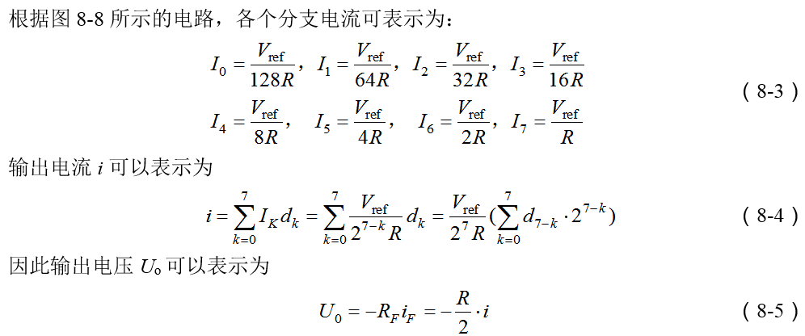
8.2.2 D/A转换器主要结构

Slide 20
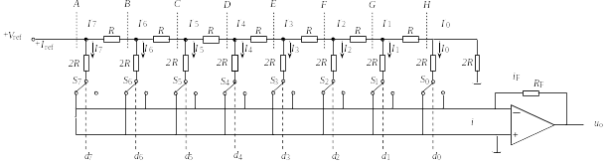
8.2.2 D/A转换器主要结构
2．倒T型电阻网络D/A转换器
图8-9为倒T型电阻网络D/A转换器的基本工作原理。从图中可以看出，从虚线A、B、C、D、E、F、G、H处向右看的二端网络等效电阻都是R，不论模拟开关接到运算放大器的反相输入端（虚地）还是接到地，也就是不论输入数字信号是1还是0，各支路的电流不变。

Slide 21
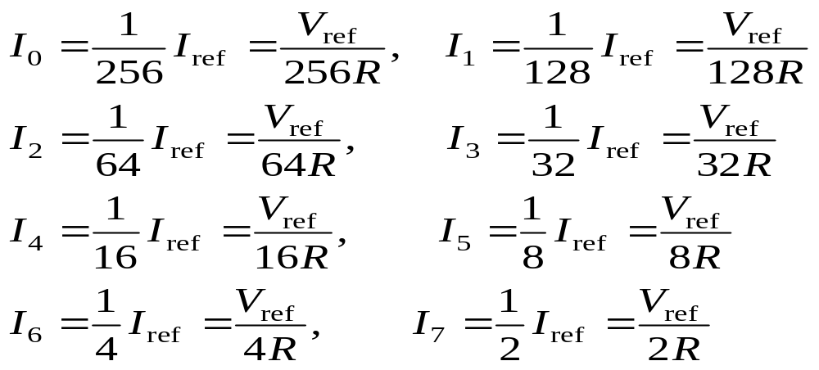
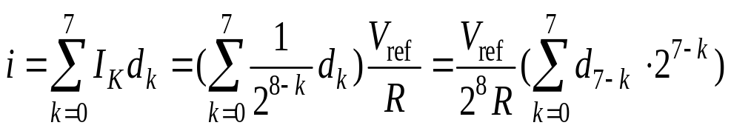
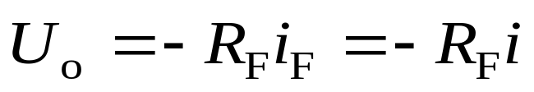
8.2.2 D/A转换器主要结构

Slide 22
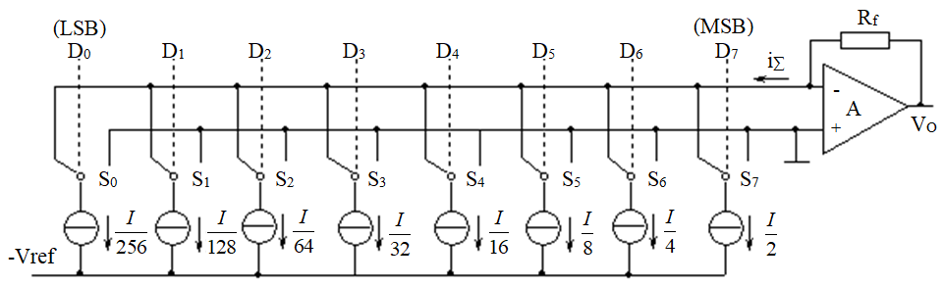
8.2.2 D/A转换器主要结构
3．权电流型D/A转换器
尽管倒T形电阻网络D/A转换器具有较高的转换速度，但由于电路中存在模拟开关电压降，当流过各支路的电流稍有变化时，就会产生转换误差。为进一步提高D/A转换器的转换精度，可采用权电流型D/A转换器，如图8-10所示。在图8-10中，电流大小依次为I/2、I/4、I/8、I/16、I/22、I/64、I/128、I/256。

Slide 23
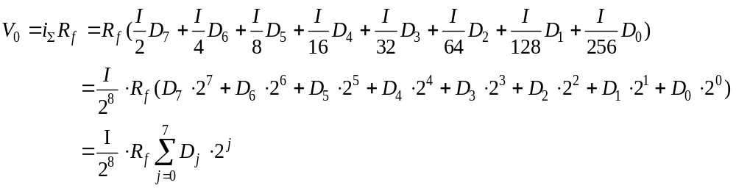
8.2.2 D/A转换器主要结构

Slide 24

8.2.3 D/A转换器输出信号类型
根据电路内部结构差异，D/A转换器输出的信号可以分为电压输出和电流输出两类。电压输出型D/A转换器有直接从电阻阵列输出电压，转换速度更快。电流型D/A则多数将恒流源注入到电阻网络中，这种D/A可以实现高速转换，且转换精度较高。
根据输出信号的极性，D/A转换器又分为单极性输出信号和双极性输出信号。当需要D/A双极性输出时，D/A转换器需要有正、负两个电源。
8.2.4 D/A转换器主要性能指标
1．分辨率
一般来说，输入数字量的位数表示D/A转换器的分辨率。n位D/A转换器的分辨率可表示为 。

Slide 25
8.2.3 D/A转换器输出信号类型
2．转换误差
D/A转换过程中产生的误差的因素很多。D/A转换器的绝对误差是指输入端加入最大数字量（全1）时，D/A转换器的理论值与实际值之差。该误差值应低于LSB/2。
3．转换时间
D/A转换时间是指从输入数字量开始到输出电压变化到稳定电压值所需的时间。一般用D/A转换器输入的数字量N从全0变为全1时，输出电压达到规定的误差范围（±LSB/2）时所需时间表示。根据转换时间的长短，可以将DAC分成超高速(<1μS)、高速(10～1μS)、中速(100～10μS)、低速(≥100μS)几档。

Slide 26
8.2.5 D/A转换器应用实例
TLV5636是TI公司生产的内置基准源的12-bit串行电压输出型高速D/A转换器。具有灵活内置的4线串行接口，能方便与MCS-51单片机、DSP芯片无缝连接，串行接口时钟频率最高可达20MHz，输出刷新频率可达1.25MHz，其输出建立时间可短至lus，积分非线性度小于-3LSB，差分非线性度小于-0.5LSB。TLV5636的内部结构包括上电复位电路、串行接口及控制逻辑、功率及速度控制电路、能带隙电压基准源、带有输出使能的程控增益放大器、控制数据锁存器、DAC数据锁存器等。TLV5636内部结构如图8-11所示，引脚功能说明见表8-4。

Slide 27
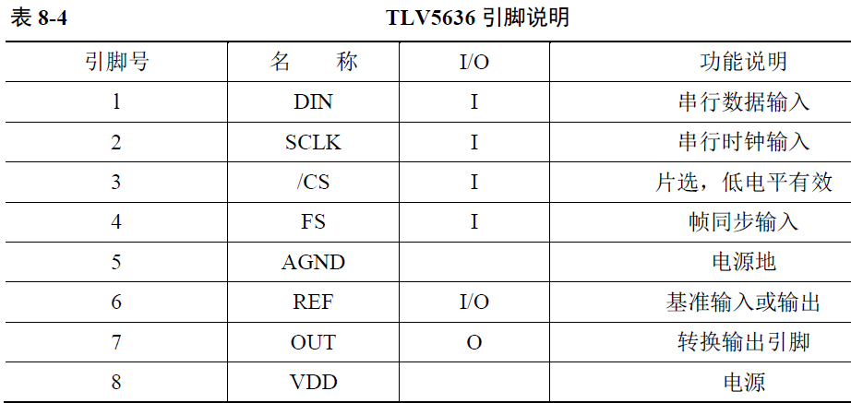
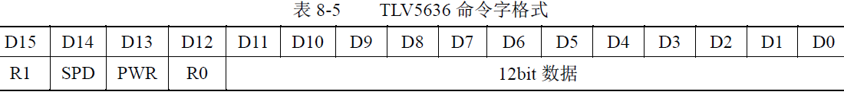
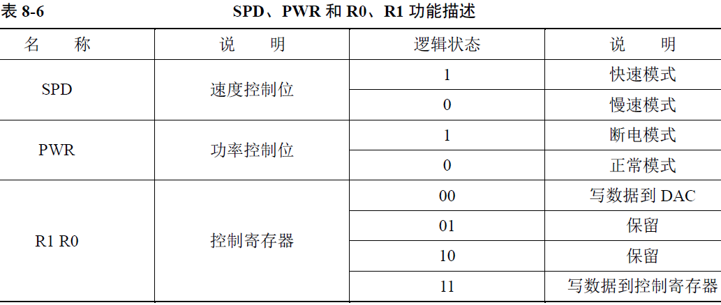
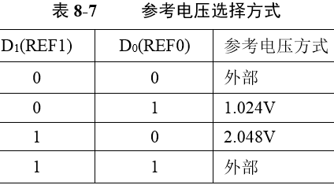
TLV5636串行接口可用于两种基本模式：① 三线制，不带片选，仅支持单个设备连接到CPU上工作；② 四线制，带片选，可支持多个设备连接到CPU上同时工作。TLV5636命令字长度为16bit，格式如表8-5所列。

Slide 28
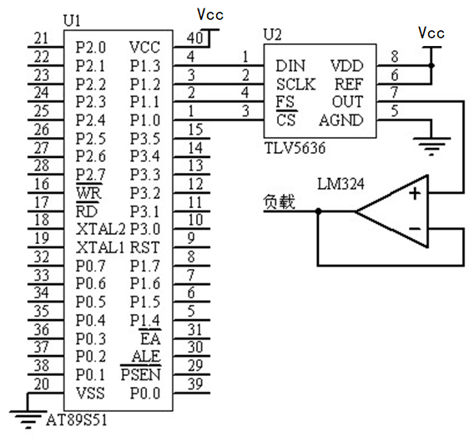
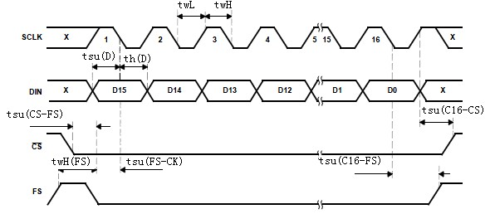
TLV5636的工作时序图如图8-12所示。在CS为低电平时TLV5636的D/A电路才能开始工作。当FS出现正脉冲的下降沿时，数据传输过程就被确认，然后开始数据传输。在每一个SCLK时钟脉冲的下降沿，数据输入引脚上的串行数据被读入片内的16位移位寄存器，最终在输出引脚上输出电压。

Slide 29
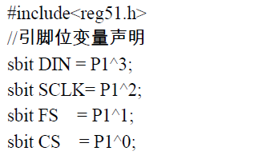
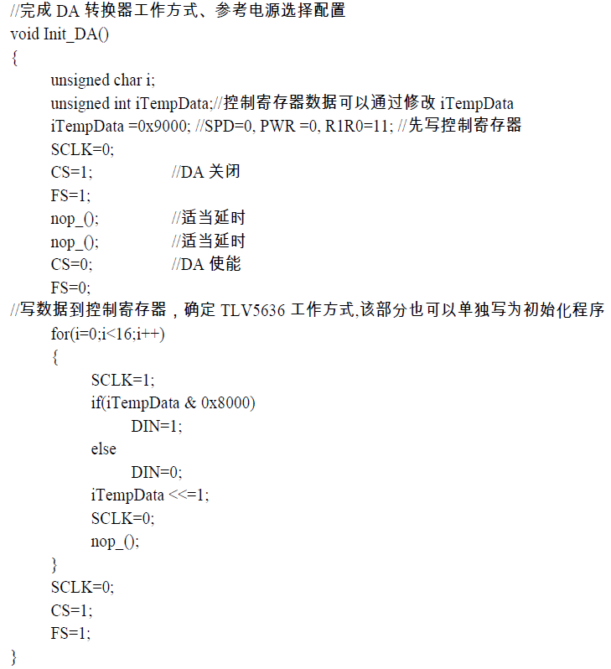
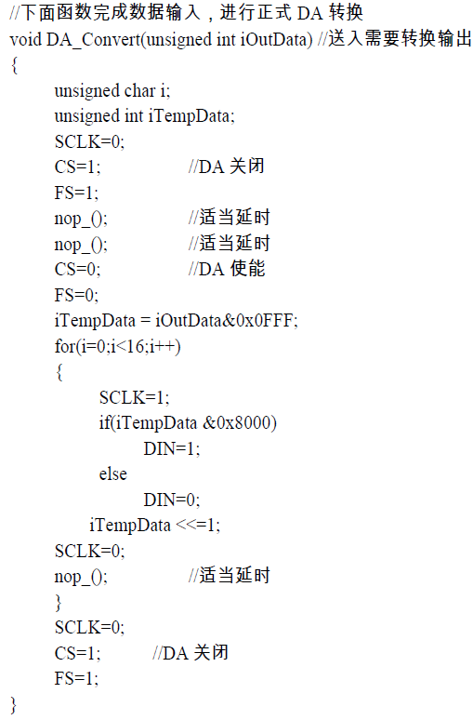

Slide 30
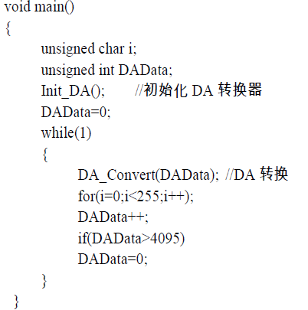
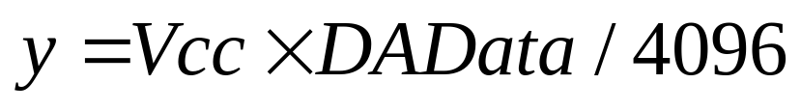
8.2.5 D/A转换器应用实例
在图8-13所示的电路中，D/A转换器的参考电压为外部的Vcc，TLV5636的输出端通过运算放大器LM324构成的电压跟随器产生最后输出的电压，其输出电压大小设为y，则y可以用式（8-11）表示。
思考：图8-13所示的电路中,运放LM324有何作用？
无论是A/D还是D/A转换电路，当对信号采集或输出精度和稳定性要求较高时，在硬件电路中需要对数字电路和模拟电路的电源进行隔离或独立处理，避免数字电路的电源波动对模拟信号产生干扰；此外，也可以采用外挂高精度、高稳定的参考电源，这些对于提高A/D或D/A采集或输出的信号精度至关重要！

Slide 31
本 章 小 结
A/D转换器的功能是将输入的模拟信号转换成一组多位的二进制数字信息输出，A/D转换器目前主要有逐次比较型、积分型、并行比较型/串并行型、Σ-Δ调制型、电容阵列逐次比较型和压频变换型等类型。不同类型的A/D转换器其性能具有差异，在应用中根据实际需求，结合A/D转换器所需的性能指标选择适当的器件。
D/A转换器的功能是将输入的二进制数字信号转换成相对应的模拟信号输出。多数D/A由电阻阵列和n个电流开关（或电压开关）构成。按数字输入值切换开关，产生对应比例的电流或电压。D/A分为电压型和电流型两大类，电压型D/A有权电阻网络、T型电阻网络和树形开关网络等；电流型D/A有权电流型电阻网络和倒T型电阻网络等。
无论是A/D还是D/A转换电路，当对信号采集或输出精度和稳定性要求较高时，在硬件电路中需要对数字电路和模拟电路的电源进行隔离或独立处理，避免数字电路的电源波动对模拟信号产生干扰；此外，也可以采用外挂高精度、高稳定的参考电源，这些对于提高A/D或D/A采集或输出的信号精度至关重要。

